Slide 1

化学平衡图象

Slide 2
化学平衡图象分析的一般方法：
1、看清图象中横坐标和纵坐标
2、找出图象中代表平衡状态的点或线
3、弄清图象中线的斜率或线的走势的意义
4、如果图象中涉及三个变量，则采取“定一议二”的方法分析

Slide 3
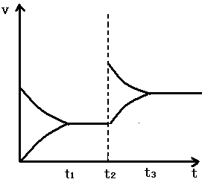
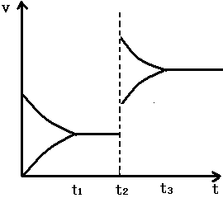
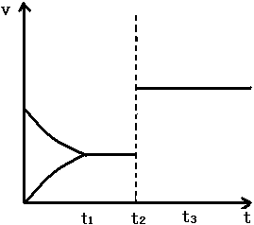
1、关于v—t的图象
[问题]以下三个v—t图象中，哪个可能是（1）增大某一物质的浓度（2）升高温度（3）加压（4）加入催化剂
(1) (2) (3)

Slide 4
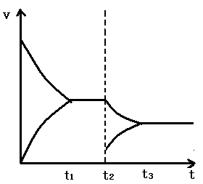
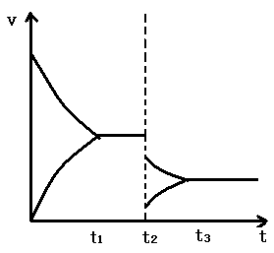
[问题]那么下列图象又可能是哪个条件变化而引起平衡移动的v—t图象？
(4) (5)

Slide 5
例题1、以mA_{（g）}+nB_{（g）} qC _{（g）}；为例
若增大压强，或升高温度，重新达到平衡v_{正}、v_{逆}变化如图，则△H___0，m+n___q
V
V_{正}
>
V_{逆}
>
t₁
t₂
t

Slide 6
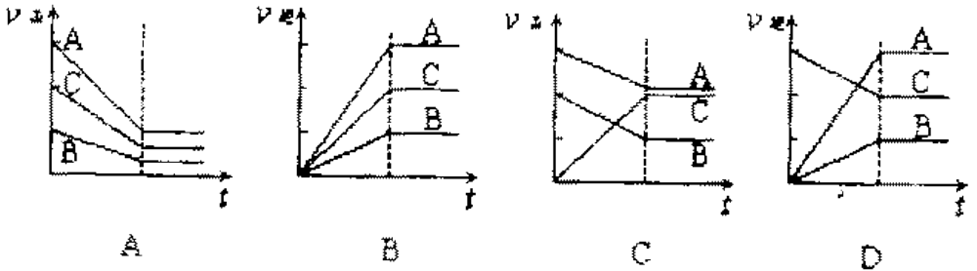
例题2、对于可逆反应mA_{（g）}+nB_{（g）} qC _{（g），}若m：n：q=3：1：2，充入了3molA、1molB，一定条件下发生反应，下列对于v_{正}、v_{逆}随时间变化的图形正确的是
（ ）

Slide 7
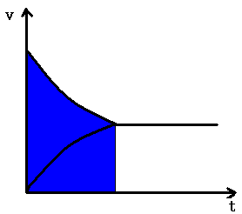
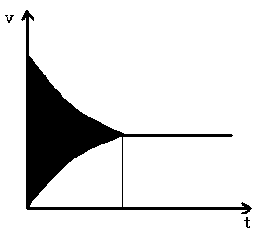
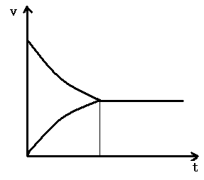
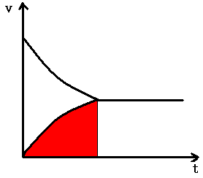
[问题]下图表示的是某可逆反应达到平衡过程中某反应物的v—t图象，我们知道v=Δc/ Δt；反之， Δc= v×Δt。请问下列v—t图象中的阴影面积表示的是什么？
A、从反应开始到平衡该反应物的消耗浓度
B、从反应开始到平衡该反应物的生成浓度
C、从反应开始到平衡该反应物实际减小的浓度
V_{正}
V_{逆}

Slide 8
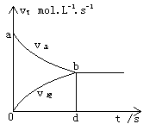
例题3、在容积固定的2L密闭容器中，充入X、Y各2mol，发生可逆反应X（g）+2Y（g） Z（g），并达平衡，以Y的浓度改变表示的反应速率v_{正}，v_{逆}与时间t的关系如图，则Y的平衡浓度表达式正确的是（式中S指对应区域的面积）
（ ）
A. S _{a o b} B. 1- S _{a o b} C. S _{a b d o} D. S _{b o d}

Slide 9
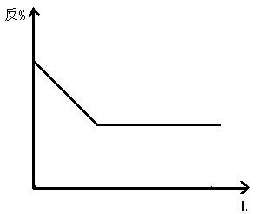
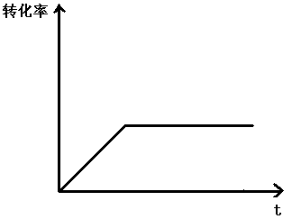
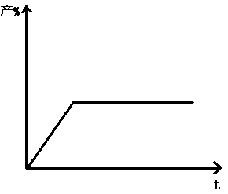
2、关于转化率或反%或产%—t的图象
问题（1）图象中水平线的意义？斜率的意义？
（2）温度、压强、催化剂对图象有什么影响？
解题一般方法：先斜后平

Slide 10
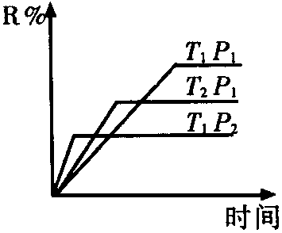
例题4、在密闭容器中进行下列反应：
M（g）+N（g） R（g）+2L此反应符合下面图象，下列叙述正确的是（ ）
A、正反应吸热，L是气体
B、正反应吸热，L是固体
C、正反应放热，L是气体
D、正反应放热，L是固体或液体
C

Slide 11
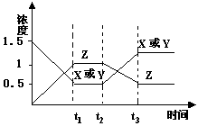
3、关于c—t的图象
例题5、今有正反应放热的可逆反应，若反应开始经t₁s后达平衡，在t₂s时由于反应条件改变，使平衡破坏，到t₃s时又达平衡，如右图所示，（1）该反应的反应物是______（2）该反应的化学方程式为_________________
（3）分析从t₂到t₃时曲线改变的原因是（ ）
A、增大了X或Y的浓度 B、使用了催化剂
C、缩小体积，使体系压强增大
D、升高了反应温度
X、Y
X+Y Z
D
解题指导：①水平线代表平衡状态②各物质的Δc呈反应系数比③达到平衡前，一般反应物浓度减小，产物浓度增大。

Slide 12
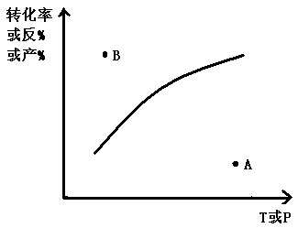
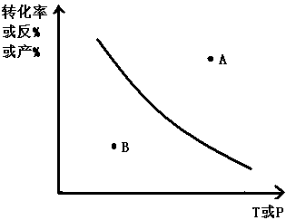
4、关于转化率或反%或产%—T或P的图象
[问题]线上的点的意义？线外的点（A或B）的意义？根据线的走势又可以分析哪些问题？

Slide 13
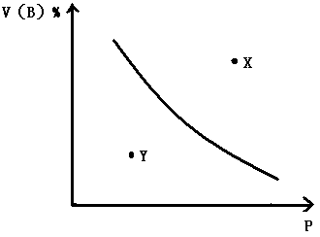
例题6、mA(s)+nB(g)  qC(g)；ΔH<0的可逆反应，在一定温度下的密闭容器中进行，V(B)%与压强(P)关系如下图所示，下列叙述正确的是( )
A、m+n<q B、n>q
C、X点时的状态，V_{正}>V_{逆}
D、X点比Y点混和物的正反应速率慢
B、C

Slide 14
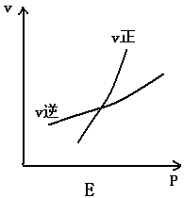
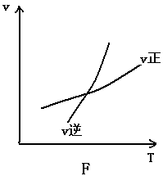
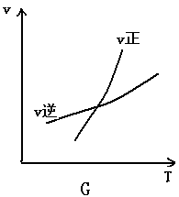
5、关于v—T或P的图象
例题7、对于反应X(g)+Y(g) XY(g) ΔH<0，下列能正确描述温度或压强对正反应速率的影响的曲线是（v为反应速率，T为温度，P为压强） ( )
E、F
V
V
V
V逆
V
V正
V逆
V正
V逆
V逆
V正
V正
T
P
P
T
A
B
C
D

Slide 15
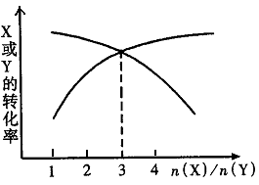
6、其他图象
例题8、一定条件下，将X和Y两种物质按不同比例放入密闭容器中，反应达到平衡后，测得X、Y转化率与起始时两种物质的量之比[n(X)/n(Y)]的关系如下图，则X和Y反应的方程式可表示为（ ）
A．X+3Y 2Z B.3X+Y 2Z
C．3X+2Y Z D.2X+3Y 2Z
B

